Slide 1
A kereszténység főbb tanításai
Történelem tétel 4

Slide 2

Előzmények
Az ember az Ószövetség tanításai szerint, az eredendő bűntől képtelen megszabadulni. Az ókori Júdea területén, az egyistenhívő zsidóság körében már régóta várták a megváltót, aki megváltja a népet szenvedéseitől.
A kereszténység elterjedésének előzményei között szerepel a judaizmushoz való szoros kapcsolat, Jézus Krisztus tanításai és kereszthalála, az apostolok missziója, a Római Birodalom infrastrukturális előnyei, a kereszténység fokozatos elszakadása a judaizmustól, és az egyházatyák gondolkodása. A kereszténység terjedését elősegítette továbbá a római birodalom terjeszkedése és az infrastrukturális fejlesztések, valamint a későbbi politikai intézkedések, mint például Konstantin római császár milánói ediktuma.

Slide 3
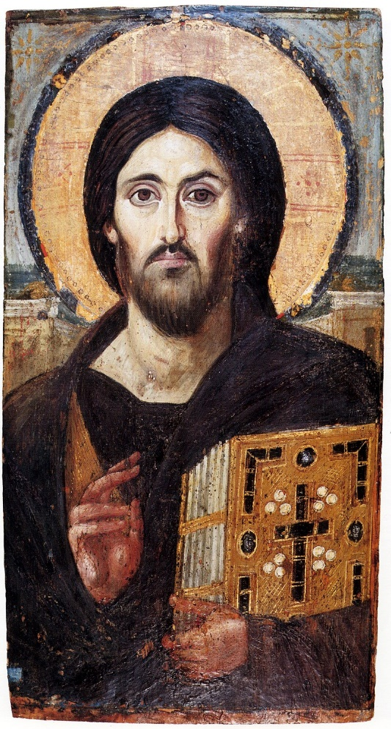
Jézus szerepe
Isten végül úgy döntött, hogy elküldi fiát az emberiségnek, hogy új igéket hirdessen. Ezek a tanok a Mózesi tízparancsolatnak a tovább magyarázott verziói voltak. Tevékenysége alatt Jézus Júdea városait járva hirdette az igét, ezalatt tanítványokat gyűjtött maga köré, akiknek a feladata a tanításainak továbbadása volt.
Jézus Krisztus magát a messiásnak nevezte, akit a zsidók már hosszú ideje vártak. A messiás Istennek a küldötte, aki új földet, új évet és világbékét hozott volna a zsidóknak. A zsidók nagy része azonban nem fogadta el Jézust a messiásnak, mivel ő nem ezeket teljesítette, hanem új tanokat hirdetett.
Ezért is és mivel sokan mögé álltak ezért a farizeusok (zsidó főpapok) elfogták és Poncius Pilátus római helytartóval keresztre feszíttették Jézust. Mivel befejezte messiási feladatát, ezért halála után harmadnapon feltámadt és tanításainak hirdetését a tanítványaira hagyta.

Slide 4
Legfőbb tanítások
A tízparancsolat megtartása mellet az alábbi gondolatokkal egészült ki a vallás.
Az Istenben való feltétlen hit a legfontosabb dolog.
Az ember elbizakodottságában elfordult Istentől és bűnbe esett. Krisztus kereszthalálával megváltotta az emberiséget.
Minden ember egyenlő és mindenki részesülhet a megváltásban, ha igaz életet él.
Szeresd felebarátod és ellenségeid is! A mások iránti szeretet az egyik legfontosabb erény.
A mások bűneinek megbocsátása és az egymás közötti kiengesztelődés hirdetése. (Ha megdobnak kővel, dobd vissza kenyérrel!)
Szerintük ha valaki gondolatban vétkezik, az is ugyan olyan vétség.
Ezen kívül elítélik a kapzsiságot, gyűlöletet és az erőszakot.
Eme gondolatok betartása szinte teljesen lehetetlen egy átlagos ember számára, viszont Jézusnak mégis sikerült betartani őket. És mivel egy embernek már sikerült ezt betartani, miért nem lehet az összes többinek. Ez a legfőbb mozgatóereje a kereszténységnek.

